Slide 1
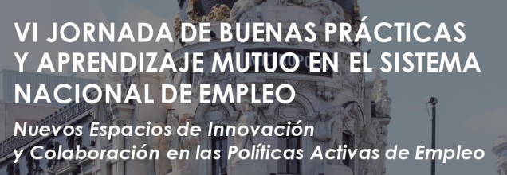
Innovación en los Programas de Trabajo de la Red COE
Sesión Plenaria 8
Madrid, 19 y 20 de mayo

Slide 2
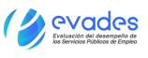





Centros públicos de orientación, emprendimiento e innovación para el empleo
Sesión Plenaria 8
Innovación en los Programas de Trabajo de la Red COE
Marisa López Aragón
Susana Díaz Martínez
Cristina Rodríguez Fernández
Carmen Hila Vargas

Slide 3


Centros públicos de orientación, emprendimiento e innovación para el empleo
Objetivo CID N.º 347
Al menos 20 centros públicos COE plenamente operativos en T4 de 2023
C23.I5
Creados por Resolución SEPE
Con ubicación específica
En funcionamiento: programas anuales de trabajo aprobados

Slide 4



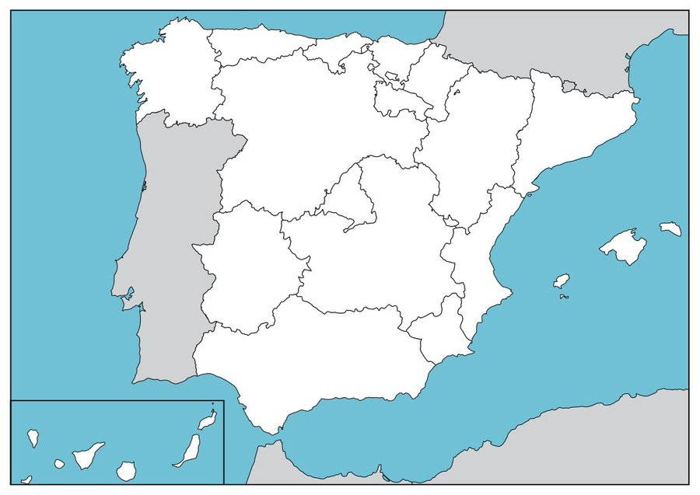




Centros públicos de orientación, emprendimiento e innovación para el empleo
Centros integran la Red COE
Programas anuales de trabajo (2021 y 2022)

Slide 5

PROGRAMA DE ACTIVIDADES COE
Región de Murcia 2022

Slide 6
Línea 1.- Evaluación continua de servicios y programas de orientación, prospección, servicios a empresas, emprendimiento e intermediación. Desarrollo de buenas prácticas
Línea 2.- Diseño de acciones innovadoras y transformadoras.
Línea 3.- Formación permanente del personal del SEF
Línea 4.- Fomento del emprendimiento y autoempleo
Línea 5.- Espacios compartidos de conocimiento
14 ACCIONES
PRESUPUESTO:
560.000 EUROS

Slide 7

Línea 1.- Evaluación continua de servicios y programas de orientación, prospección, servicios a empresas, emprendimiento e intermediación. Desarrollo de buenas prácticas
Grupo de trabajo técnico. Metodología sistema de evaluación de las PAE
Seguimiento del Plan de Integración de la transversalidad de género de las PAE
Proyecto SEF XXI

Slide 8

Proyecto SEF XXI
Objetivos:
¿Cuál es la percepción que tienen de nosotros las personas usuarias y las empresas?
¿Cuáles son nuestras debilidades? ¿y nuestras fortalezas?
¿Qué demandas y cambios nos proponen agentes externos?
En definitiva, mejorar nuestra relación con las empresas y los demandantes.

Slide 9

Línea 2.- Diseño de acciones innovadoras y transformadoras
Piloto para personas paradas de larga duración
Piloto para mujeres víctimas de violencia de género (Impulso)
Piloto para jóvenes (Impulso Joven)
Piloto para la economía verde y circular (Impulso verde)

Slide 10
Proyecto piloto para personas paradas de larga duración “LTU-22”
¿En qué consiste?:
Vinculación de la empresa en el diseño del itinerario del PLD.
Análisis de las competencias que necesitan empresa.
Servicio de apoyo a PLD y a la empresa para la mejor adaptación del PLD al puesto.
Sello de empresa comprometida con la reducción del PLD.
Desarrollo proyecto europeo “Región de Murcia Empleo Sostenible LTU” (Long-term Unemployment)

Slide 11


Piloto para mujeres víctimas de violencia de género “Impulsa”
¿En qué consiste?:
Diseño de un sistema de mesas locales de empleabilidad para mujeres víctimas de violencia de género.
Nueva fase del protocolo de inserción socio laboral de victimas de violencia de genero, reconocido con el REGIOSTAR 2017

Slide 12

Proyecto Piloto para jóvenes “Impulso joven”
¿En qué consiste?:
Programa de Rastreadores de jóvenes ninis
Difusión: Jóvenes embajadores
Activación: coaching;
Programa aprendices de calidad.

Slide 13


Línea 3.- Formación permanente del personal del SEF
Detección de necesidades formativas y competenciales del personal del SEF

Slide 14

Línea 4.- Fomento del emprendimiento y autoempleo
Diseño y seguimiento de una estrategia de comunicación e interlocución con entidades representativas del emprendimiento y autoempleo

Slide 15

Línea 5.- Espacios compartidos de conocimiento
Córner Eures
Eventos públicos
Equipos multidisciplinares PLD
Cátedra CRNQ-UPCT
Convenio UMU

Slide 16
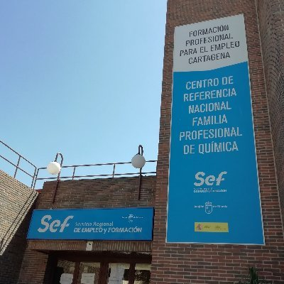


Cátedra Centro de Referencia Nacional de Química – Universidad Politécnica de Cartagena
Objetivo:
Facilitar los spin-off que puedan surgir de la UPCT para el impulso de la zona industrial, tecnológica y científica de Cartagena.

Slide 17


Slide 18

Contexto sobre la definición e implementación impulsada por el SOC
Presentación de la SG de Políticas Activas de Empleo – Mayo del 2022

Slide 19

Modelo conceptual del Centro
La integración de las funciones y marco de actuación definido para la Red COE en el SOC, y en el conjunto del sistema de empleo de Catalunya, ha necesitado de una definición estratégica del centro y de un sistema de recursos y trabajo que han configurado la actual programación de actividades.
Servicio Público de Empleo Estatal
+
Red COE
+
Proyecto MRR
Servei Públic d’Ocupació de Catalunya
+
Sistema d’Ocupació de Catalunya
Definición Estratégica
Plan Operativo
Recursos e Infraestructura
Programación Anual

Slide 20
Definición estratégica y operativa
Ambas se caracterizan por ser la parte estable de la definición del COE, que recoge las directrices del proyecto MRR y el marco funcional de la red COE estatal. Mostramos los apartados de cada documento sobre el cual se puede establecer renovable año a año:
Modelo estratégico del COE - CAT
Plan operativo del COE - CAT
  Compila el marco general previo a la definición del centro en Catalunya
  Identifica las referencias estratégicas por las cuales se debe regir el desempeño
  Define cuáles son los recursos del centro y de qué manera deben actuar
  Proporciona recursos útiles para un desarrollo recurrente de la actividad
  Red COE y bases MRR
  Sistema de Empleo Catalán
  Diagnosis de intervención
  Objetivos y líneas estratégicas
  Organigrama y funciones
  Metodología de trabajo
  Método para valorar proyectos
  Prioridades y presupuesto

Slide 21

La programación del COE 2022
Establecidas las prioridades para el presente ejercicio y siguiendo los métodos de desarrollo de la actividad que se han definido en los documentos estratégicos, el SOC ha aprobado para el año en curso el siguiente repartimiento de presupuesto y actividades entre sus ámbitos de actuación:
13%
del presupuesto 2022
2
actividades programadas
Orientación
31%
del presupuesto 2022
5
actividades programadas
Dinamización
Emprendimiento
19%
del presupuesto 2022
2
actividades programadas
1
actividad programada
6%
del presupuesto 2022
Intermediación
Autoempleo
25%
del presupuesto 2022
4
actividades programadas
1
Actividad programada
6%
del presupuesto 2022
Innovación

Slide 22

El proyecto de calidad en la Orientación
El Instrumento de Evaluación de la Calidad de la Orientación, será un recurso tecnológico con el objetivo medir el impacto en el usuario del servicio prestado para conocer su calidad y obtener indicadores para mejorarlo, y del que mostramos su definición funcional a alto nivel:
ATENCIÓN INICIAL
SEGUIMIENTO
EVALUACIÓN
1
4
Seguimiento del itinerario
Actualización de datos
Parametrización de datos
Demanda
Reconocimiento
Fin o revisión de la situación
Fin o revisión de la situación
ORIENTACIÓN OT
PRESTACIÓN
Explotación y análisis
Informe orientador
Modelo de intervención
Derivación PAE
Orientación
Evaluación de la calidad
2
3
5
Fin o revisión de la situación
Fin o revisión de la situación
Otras PAE
Mejora de la PAE

Slide 23
Otros proyectos en Orientación e Innovación
Para completar la descripción de los dos ámbitos principales de actuación del centro, identificamos los proyectos en cartera para el 2022:
Proyectos del ámbito de la Orientación Profesional
1
Proyecto “No somos invisibles” de apoyo a las personas discapacitadas
2
Protocolo de orientación a las personas retornadas
3
Proyecto “De la pantalla a la piel” de atención virtual
4
Herramienta de perfilado en orientación
Proyectos del ámbito de la Innovación en el Empleo
1
Diseño de la plataforma COE - CAT
2
Proyecto “Marca personal” de mejora de la inserción
3
Modelo de prospección empresarial avanzada
4
Evaluación y mejora del fomento de la contratación

Slide 24
Moltes gràcies!
Subdirecció General de Polítiques Actives d’Ocupació del SOC · Maig del 2022

Slide 25

CENTRO DE ORIENTACIÓN Y EMPRENDIMIENTO
PLAN DE ACTIVIDADES 2022
LA RIOJA

Slide 26
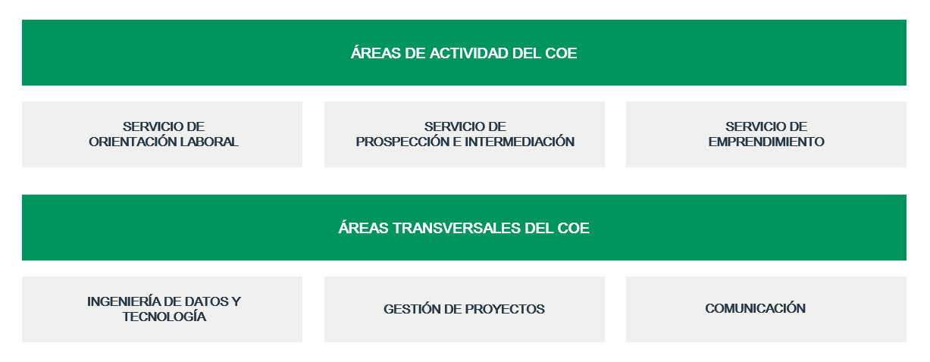

Notes:
Innovación – no sirve para acciones que veníamos haciendo
Escucha – lo que estamos viendo que nos falta, que no hacemos bien, que nos gustaría empezar a hacer, de un proceso de observación y escucha durante año anterior, es la carta a los reyes magos, lo que nos gustaría ser, que pasos podemos dar este año para acercarnos más a nuestra visión – Ofrecer un serivcio de utilidad para nuestros demandantes y empleadores, un vocación real de servicio, un lema claro #porquenosimportas (que cualquier persona que sea atendida en las Oficinas de Empleo,s ea cual sea su objetivo le ayudemos a conseguirlo)
Participación – pueden participar de los
Replica – que se puedan quedar los proyectos que vengan

Slide 27
SERVICIO DE ORIENTACIÓN LABORAL | SERVICIO DE PROSPECCIÓN | SERVICIO DE EMPRENDIMIENTO
1.-Proyecto piloto realidad virtual con jóvenes | 4.- Espacio Empresas. Creación y puesta en marcha. | 7.- Emprendimiento Transformador. Identificando Emprendedores.
2.- Te acercamos la Orientación… con metodología de coaching | 5.- Feria de Empleo en La Rioja | 8.- Emprendimiento Transformador. Asistencia Técnica.
3.-Estableciendo puentes: Entre Educación y Empleo | 6.- Estudio de ocupaciones del futuro en La Rioja | 9.- Coworking
 |  | 10.- Vivero empresas
ÁREAS DE ACTIVIDAD
INGENIERÍA DE DATOS Y TECNOLOGÍA | GESTIÓN DE PROYECTOS | COMUNICACIÓN
11.- Cuadros de mando. Orientación laboral. | 14.- Plan de Formación y Empleo Joven | 16.- Plan de comunicación integral del COE
12.- Cuadros de mando. Prospección y ofertas | 15.- El COE en la Universidad de La Rioja. | 17.- “Ya es viernes” Espacios interactivos
13.- Hacia el análisis Big Data |  | 18.- Eventos Red por el Empleo
 |  | 19.- ¿Cómo mejoramos? Estudios de satisfacción
ÁREAS TRANSVERSALES

Slide 28
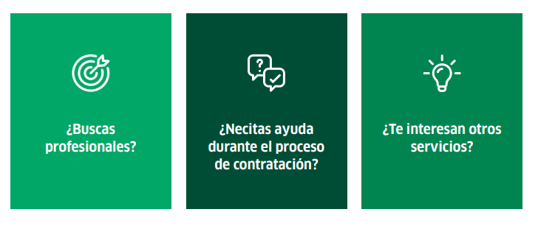
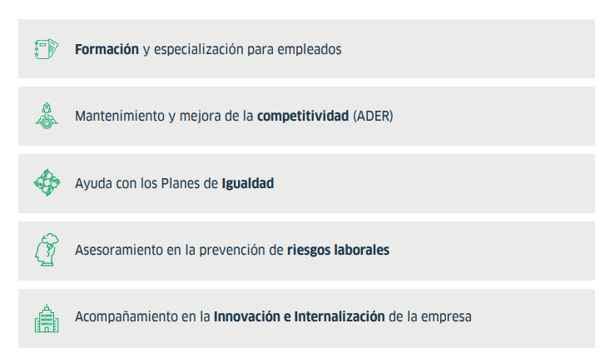
PROYECTO 2. SERVICIO A EMPRESAS

Slide 29
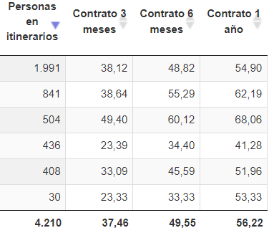

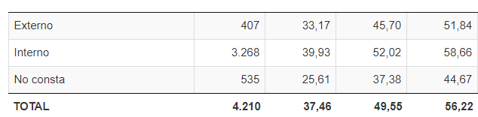
PROYECTO 3. CUADRO DE MANDOS Y BIG DATA
OFICINA EMPLEO 1
OFICINA EMPLEO 2
OFICINA EMPLEO 3
ENTIDAD 1
ENTIDAD 2

Slide 30
falla rápido, falla a menudo
fail fast, fail often

